Slide 1



PHÂN THỨC ĐẠI SỐ (Tiết 3)
PHÒNG GD&ĐT………..
TRƯỜNG THCS ………….……
Đ8-C2
Giáo viên:

Slide 2
HOẠT ĐỘNG MỞ ĐẦU
Nhắc lại các nội dung sau:
Tính chất cơ bản của phân thức
Các bước rút gọn phân thức
Các bước quy đồng mẫu thức nhiều phân thức
Notes:
GV sử dụng máy chiếu, đưa ra câu hỏi trên và dẫn tình huống vào bài

Slide 3
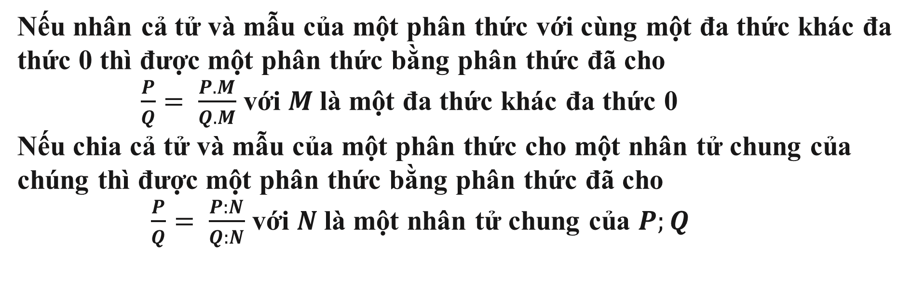
1. Tính chất cơ bản
Nếu nhân cả tử và mẫu của một phân thức với cùng một đa thức khác đa thức 0 thì được một phân thức bằng phân thức đã cho
$\frac{P}{Q}= \frac{P.M}{Q.M}$ với $M$là một đa thức khác đa thức 0
Nếu chia cả tử và mẫu của một phân thức cho một nhân tử chung của chúng thì được một phân thức bằng phân thức đã cho
$\frac{P}{Q}= \frac{P:N}{Q:N}$ với $N$là một nhân tử chung của $P;Q$
Notes:
HS thực hiện câu hỏi 1
GV chính xác hóa kết quả

Slide 4
2. Muốn rút gọn một phân thức, ta có thể làm như sau:
Bước 1. Phân tích tử và mẫu thành nhân tử (nếu cần)
Bước 2. Tìm nhân tử chung của tử và mẫu rồi chia cả tử và mẫu cho nhân tử chung đó
Notes:
HS thực hiện câu hỏi 2
GV chính xác hóa kết quả

Slide 5

3. Muốn quy đồng mẫu thức nhiều phân thức, ta có thể làm như sau
Bước 1. Phân tích các mẫu thức thành nhân tử (nếu cần) rồi tìm MTC
Bước 2. Tìm nhân tử phụ của mỗi mẫu thức (bằng cách chia MTC cho từng mẫu)
Bước 3. Nhân cả tử và mẫu của mỗi phân thức đã cho với nhân tử phụ tương ứng
Notes:
HS thực hiện câu hỏi 3
GV chính xác hóa kết quả

Slide 6

HOẠT ĐỘNG LUYỆN TẬP
Luyện tập 3 (SGK-T32): Dùng tính chất cơ bản của phân thức, hãy giải thích vì sao có thể viết:
$\frac{3x+y }{y}=\frac{3xy +{ y}^{2}}{y^{2}}$
Ta có $\frac{3x+y }{y}=\frac{\left(3x+y\right).y }{y.y}=\frac{3xy +{ y}^{2}}{y^{2}}$
Vậy $\frac{3x+y }{y}=\frac{3xy +{ y}^{2}}{y^{2}}$
Notes:
HS thực hiện luyện tập 3
GV yêu cầu HS đứng tại chỗ trình bày kết quả.
- HS cả lớp lắng nghe, quan sát và nhận xét.
- GV chính xác hóa kết quả

Slide 7
HOẠT ĐỘNG LUYỆN TẬP
Luyện tập 4 (SGK-T32): Rút gọn mỗi phân thức sau: a) $\frac{{8x}^{2} + 4x}{1 −{ 4x}^{2}}$ b) $\frac{x^{3} − xy^{2}}{{ 2x}^{2} + 2xy}$
Giải
a) $\frac{{8x}^{2} + 4x}{1 −{ 4x}^{2}}=\frac{4x(2x + 1)}{(1 −2x)(1+2x)}=\frac{4x}{1 − 2x}$
b)$\frac{x^{3} − xy^{2}}{{ 2x}^{2} + 2xy}=\frac{x(x^{2}− y^{2})}{2x(x + y)}=\frac{x(x − y)(x + y)}{2x(x + y)}$ = $\frac{x − y}{2}$
Notes:
HS thực hiện luyện tập 4b
GV yêu cầu HS đứng tại chỗ trình bày kết quả.
- HS cả lớp lắng nghe, quan sát và nhận xét.
- GV chính xác hóa kết quả

Slide 8
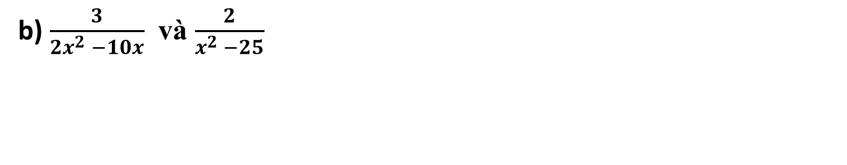
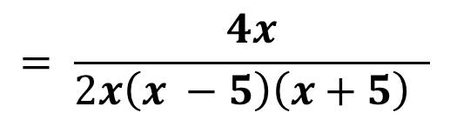
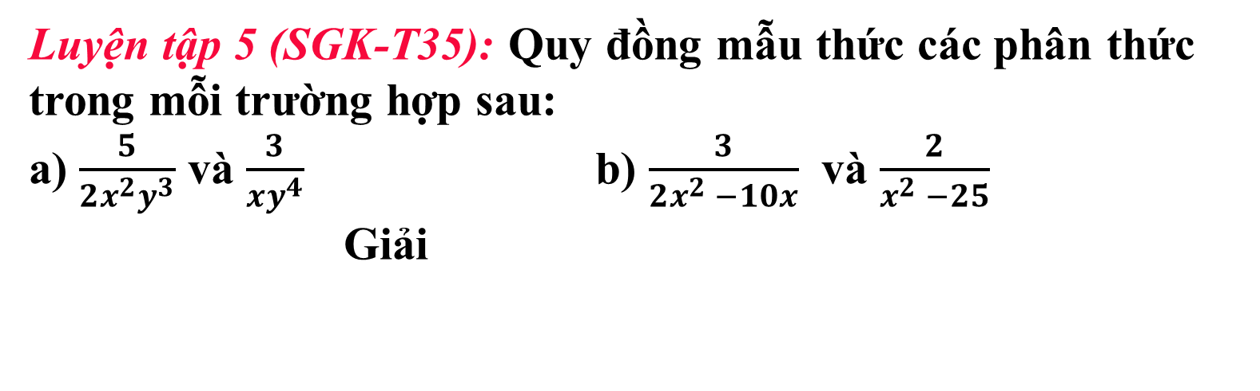
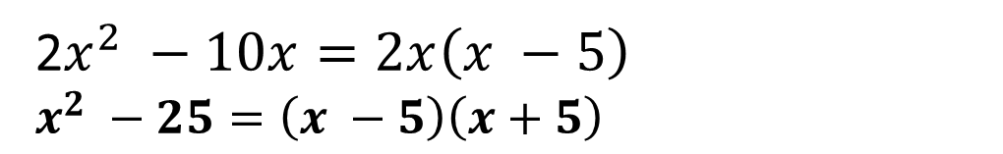
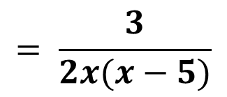
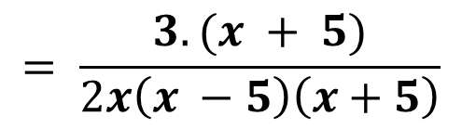

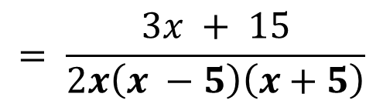

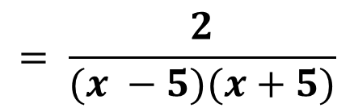
HOẠT ĐỘNG LUYỆN TẬP
Luyện tập 5 (SGK-T35): Quy đồng mẫu thức các phân thức trong mỗi trường hợp sau:
a) $\frac{5}{2x^{2}y^{3}}$ và $\frac{3}{xy^{4}}$ b) $\frac{3}{2x^{2} −10x}$ và $\frac{2}{x^{2} −25}$
Giải
b) $\frac{3}{2x^{2} −10x}$ và $\frac{2}{x^{2} −25}$
2$x^{2} −10x=2x\left(x −5\right)$
$$x^{2} −25=\left(x −5\right)\left(x+5\right)$$
=> MTC: $2x\left(x −5\right)\left(x+5\right)$
$$\frac{2}{x^{2} −25}$$
$$= \frac{2}{(x −5)(x+5)}$$
$$= \frac{4x}{2x\left(x −5\right)\left(x+5\right) }$$
$$\frac{3}{2x^{2} −10x}$$
$$= \frac{3}{2x(x−5)}$$
$$= \frac{3.(x + 5)}{2x\left(x −5\right)\left(x+5\right)}$$
$$= \frac{3x + 15}{2x\left(x −5\right)\left(x+5\right)}$$
Notes:
HS thực hiện luyện tập 5b
GV yêu cầu HS đứng tại chỗ trình bày kết quả.
- HS cả lớp lắng nghe, quan sát và nhận xét.
- GV chính xác hóa kết quả

Slide 9




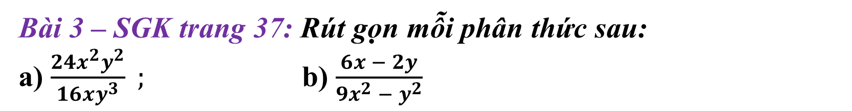

HOẠT ĐỘNG LUYỆN TẬP
Bài 3 – SGK trang 37: Rút gọn mỗi phân thức sau:
a) $\frac{{24x}^{2}y^{2}}{16xy^{3}} ;$ b) $\frac{6x − 2y}{{9x}^{2} −{ y}^{2}}$
Giải:
$$=\frac{3x}{2y}$$
a) $\frac{{24x}^{2}y^{2}}{16xy^{3}}=\frac{{24x}^{2}y^{2}:(8xy^{2})}{16xy^{3} :(8xy^{2})}$
$$=\frac{2(3x − y)}{(3x − y)(3x + y)}$$
$$=\frac{2}{3x+y}$$
b) $\frac{6x − 2y}{{9x}^{2} −{ y}^{2}}$
Notes:
HS thực hiện bài 3 SGK trang 37
GV yêu cầu HS đứng tại chỗ trình bày kết quả.
- HS cả lớp lắng nghe, quan sát và nhận xét.
- GV chính xác hóa kết quả

Slide 10
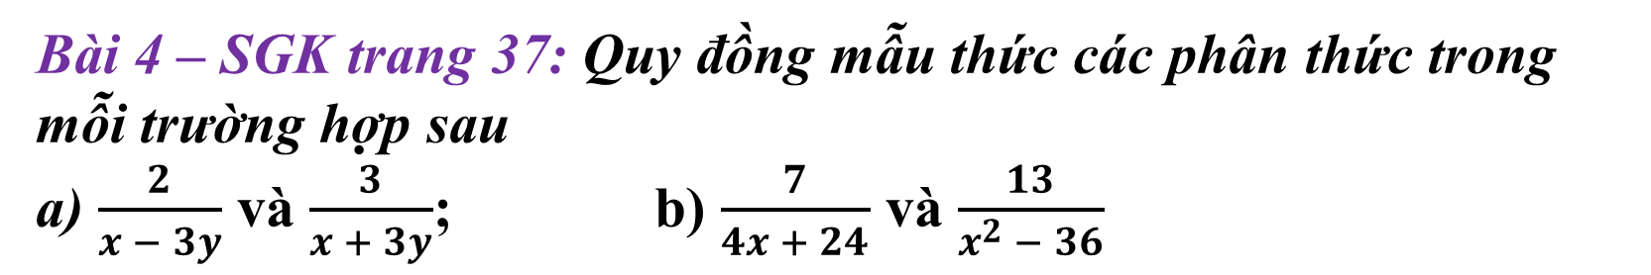
HOẠT ĐỘNG LUYỆN TẬP
Bài 4 – SGK trang 37: Quy đồng mẫu thức các phân thức trong mỗi trường hợp sau
a) $\frac{2}{x − 3y}$ và $\frac{3}{x + 3y}$; b) $\frac{7}{4x + 24}$ và $\frac{13}{x^{2} − 36}$
Giải:
Notes:
HS thực hiện bài 4 SGK trang 37
GV yêu cầu HS đứng tại chỗ trình bày kết quả.
- HS cả lớp lắng nghe, quan sát và nhận xét.
- GV chính xác hóa kết quả

Slide 11
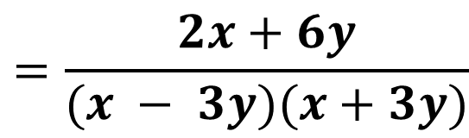
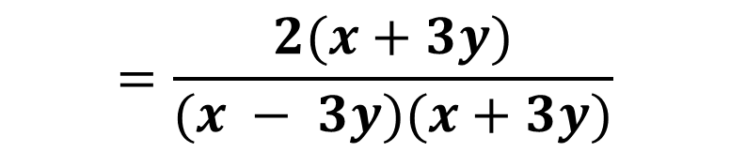
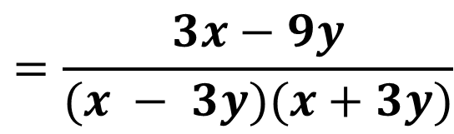
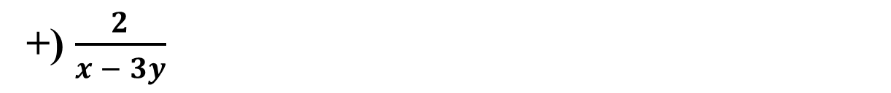
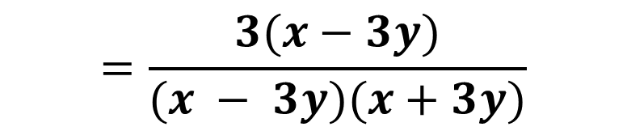
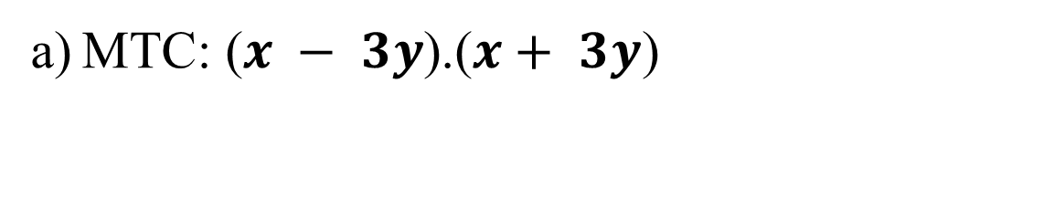
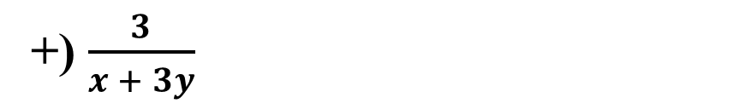
HOẠT ĐỘNG LUYỆN TẬP
a) $\frac{2}{x − 3y}$ và $\frac{3}{x + 3y}$;
Giải:
MTC: ($x − 3y$).($x+ 3y$)
$$=\frac{2(x+3y)}{(x − 3y)(x+3y)}$$
$$=\frac{2x+6y}{(x − 3y)(x+3y)}$$
+) $\frac{2}{x − 3y}$
$$=\frac{3(x−3y)}{(x − 3y)(x+3y)}$$
$$=\frac{3x−9y}{(x − 3y)(x+3y)}$$
+) $\frac{3}{x + 3y}$
Notes:
HS thực hiện bài 4 SGK trang 37
GV yêu cầu HS đứng tại chỗ trình bày kết quả.
- HS cả lớp lắng nghe, quan sát và nhận xét.
- GV chính xác hóa kết quả

Slide 12
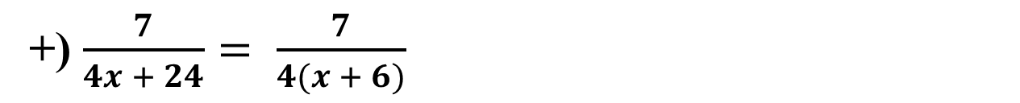
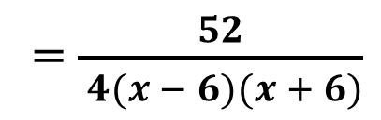
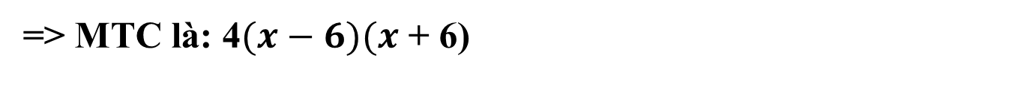
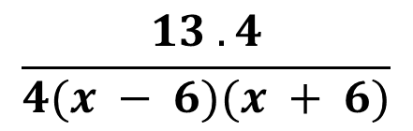
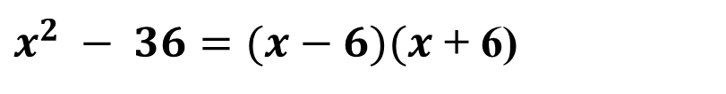
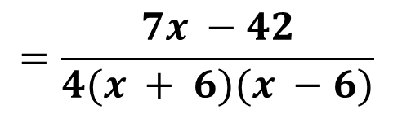
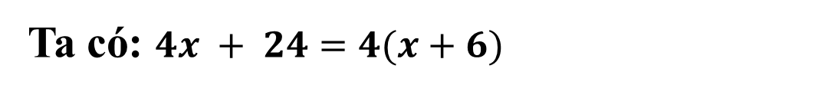
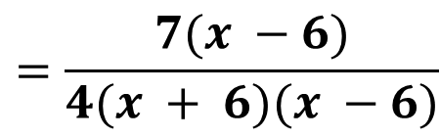
HOẠT ĐỘNG LUYỆN TẬP
b) $\frac{7}{4x + 24}$ và $\frac{13}{x^{2} − 36}$
Giải:
Ta có: $4x + 24=4(x+6)$
$x^{2} − 36=(x−6)(x$ + 6)
=> MTC là: 4$(x−6)(x$ + 6)
$$=\frac{7(x −6)}{4(x + 6)(x −6)}$$
$$=\frac{7x −42}{4(x + 6)(x −6)}$$
+) $\frac{7}{4x + 24}= \frac{7}{4(x + 6)}$
$$\frac{13 . 4}{4(x − 6)(x + 6)}$$
+) $\frac{13}{x^{2} − 36}= \frac{13}{(x − 6)(x + 6)}=$
= $\frac{52}{ 4(x − 6)(x + 6)}$
Notes:
HS thực hiện bài 4 SGK trang 37
GV yêu cầu HS đứng tại chỗ trình bày kết quả.
- HS cả lớp lắng nghe, quan sát và nhận xét.
- GV chính xác hóa kết quả

Slide 13
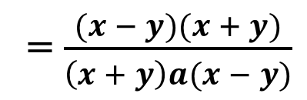
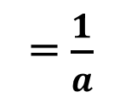
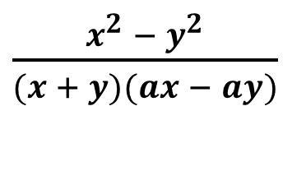
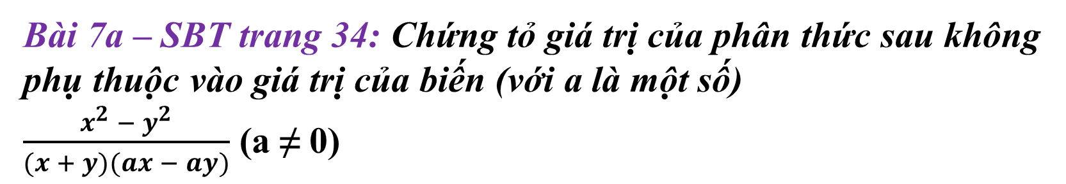
HOẠT ĐỘNG LUYỆN TẬP
Bài 7a – SBT trang 34: Chứng tỏ giá trị của phân thức sau không phụ thuộc vào giá trị của biến (với a là một số)
$\frac{x^{2} − y^{2}}{(x + y)(ax − ay)}$ (a ≠ 0)
Giải:
$\frac{x^{2} − y^{2}}{(x + y)(ax − ay)}$
= $\frac{(x − y)(x + y)}{\left(x + y\right)a(x − y)}$
= $\frac{1}{a}$
Vậy giá trị của phân thức sau không phụ thuộc vào giá trị của biến
Notes:
HS thực hiện bài 7a SBT trang 34
GV yêu cầu HS đứng tại chỗ trình bày kết quả.
- HS cả lớp lắng nghe, quan sát và nhận xét.
- GV chính xác hóa kết quả

Slide 14
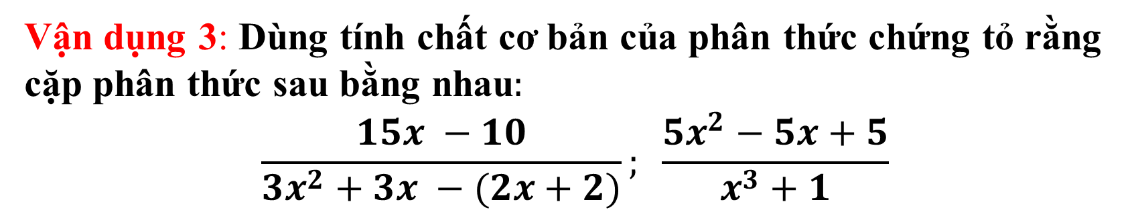
HOẠT ĐỘNG VẬN DỤNG
Vận dụng 3: Dùng tính chất cơ bản của phân thức chứng tỏ rằng cặp phân thức sau bằng nhau$:$
$$\frac{15x −10}{{3x}^{2}+3x −(2x+2)}; \frac{{5x}^{2}−5x+5}{x^{3}+1}$$
Notes:
GV chiếu đề bài VD3 – nhiệm vụ về nhà
HS quan sát, ghi lại yêu cầu

Slide 15
HƯỚNG DẪN TỰ HỌC Ở NHÀ
- Học bài theo SGK và vở ghi.
- Xem lại định nghĩa, tính chất cơ bản, điều kiện xác định và giá trị của phân thức
- Bài tập về nhà: ... SGK, ...SBT
Notes:
GV chiếu HDVN
HS ghi lại yêu cầu

Slide 16
Remember… Safety First!
Thank you!

